Slide 1
Išplėstinis GTC administracijos posėdis
2024 m. birželio 18 d.

Slide 2
Posėdžio klausimai:
Dėl mokslinių tyrimų projektų ir užsakomųjų darbų paraiškų bei sutarčių rengimo tvarkos.
Dėl ilgalaikio turto pirkimo eigos.
Dėl doktorantų įdarbinimo GTC.
Dėl optimalaus doktorantų ir studentų skaičiaus GTC.
Dėl GTC disponuojamų kolekcijų.
Dėl GTC perėjimo į Valstybės iždo konsoliduoto banko sąskaitų valdymo sistemą (VIKSVA) ir RC „E. sąskaita“ sistemos pasikeitimo į Sąskaitų administravimo bendrąją informacinę sistemą (SABIS) nuo 2024 m. liepos 1 d.
Dėl GTC mokslo darbuotojų darbo užmokesčio.
Dėl Lietuvos jaunųjų mokslininkų konferencijos „Bioateitis: gamtos ir gyvybės mokslų perspektyvos“ organizavimo klausimų.
Dėl informacijos apie žemės plotų priklausomybės atsidalijimą su VU Akademijos g. 2.
Dėl vizitų rezultatų: Belgijos karališkojo gamtos mokslų institutas ir CETAF.
Dėl GTC logotipo naudojimo fone „Teams“ nuotolinių pokalbių metu.
Anonsai.
Kiti klausimai.
Dėl doktorantų išvykų.
Dėl įvažiavimo į Neringos savivaldybę, Juodkrantės Pajūrio biologijos stotį, vykdyti mokslinių tyrimų.
Dėl Eksperimentinės akvariuminės eksploatavimo tvarkos ir optimizavimo sąlygų.

Slide 3
Dėl mokslinių tyrimų projektų ir užsakomųjų darbų paraiškų bei sutarčių rengimo tvarkos

Slide 4
2024-06-18 parengtas naujas GTC mokslinių tyrimų projektų paraiškų ir užsakomųjų darbų pasiūlymų bei jų sutarčių rengimo, derinimo, vykdymo ir atsiskaitymo tvarkos aprašas.
Pagrindiniai punktai:
1. Numatomas projekto vadovas tinkamai ir laiku (apraše nustatyta tvarka ir terminais) privalo informuoti apie ketinimą dalyvauti konkurse. Paraiška ar pasiūlymas teikiami Vidaus administravimo ir viešosios komunikacijos skyriui (VAVKS)(Sekretoriatui ☺):
1.1. jei kofinansavimas ar kitoks GTC indėlis nereikalingas – prieš 5 d. d. iki konkurso organizatoriaus nustatyto termino pateikti dokumentus pabaigos;
1.2. jei kofinansavimas ar kitoks GTC indėlis reikalingas – prieš 7 d. d. iki konkurso organizatoriaus nustatyto termino pateikti dokumentus pabaigos;
2. Rengiamos sutartys vieno langelio principu (teikiant sekretoriatui) turi būti derinamos su juristu ir vyriausiuoju finansininku pagal tvarkos aprašą ir tik tuomet teikiamos direktoriui pasirašyti;
3. Pasirašius sutartį atskiru direktoriaus įsakymu tvirtinami projekto vykdytojai;
4. Už sutarties vykdymą atsako projekto vadovas, o sutarties ir jos pakeitimų dokumentų saugojimą bei perdavimą į GTC archyvą atsako VAVKS.

Slide 5
2. Dėl ilgalaikio turto pirkimo eigos

Slide 6
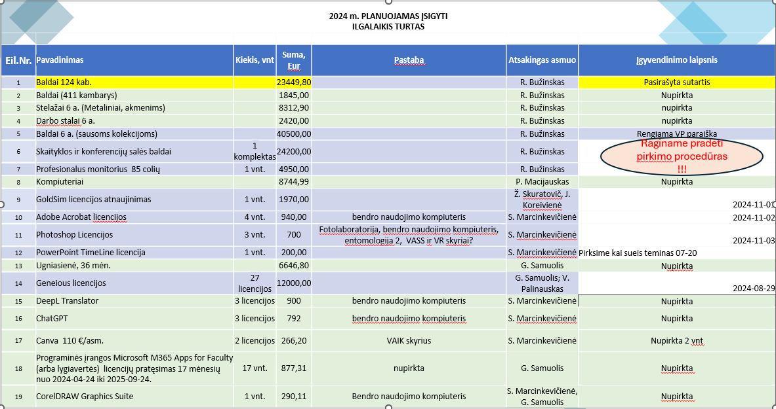

Slide 7
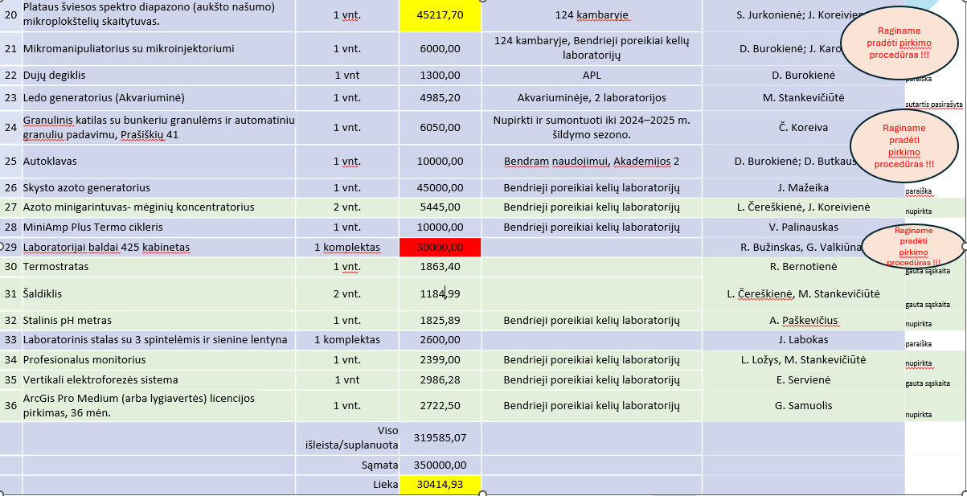

Slide 8
3. Dėl doktorantų įdarbinimo

Slide 9
NUOMONIŲ APIE DOKTORANTŲ DARBINIMĄ SUVESTINĖ
DIRBTI 24/7/365. Dirbti reikia daug, bet ne 24/7/365. Privaloma leisti žmonėms ir pailsėti. Lankstus planavimas leidžia doktorantams koreguoti savo darbo valandas, skatina produktyvumą ir užkerta kelią perdegimui.
Privalu leisti doktorantams dirbti papildomai projektuose, užsakomuosiuose darbuose arba įdarbinti, kad žmonės gautų pakankamas pajamas.
BIUDŽETAS. Įdarbinant doktorantus, jie neturėtų būti skirstomi pagal studijų metus. Laboratorijose darbinti argumentuotu vadovo teikimu. Darbinimas už išskirtinius pasiekimus gali kelti klausimų dėl nelygybės tarp doktorantų su įdirbiu ir pradedančiųjų nuo nulio.
Doktorantams, ypač atvykusiems iš ES nepriklausančių šalių, turėtų būti svarstomos biudžeto vietos, kad jie galėtų mokėti privalomąjį sveikatos draudimą ir kitus privalomus mokesčius.
Dirbant visą darbo dieną, gali nukentėti studijos. Arba realiai nebus dirbama tokiu krūviu, kokiu asmuo įdarbintas, arba didžioji darbo laiko dalis bus skirta tiesiog vykdyti doktorantūrai, už ką asmuo gauna stipendiją.
ĮDARBINIMAS PASIBAIGUS STUDIJOMS (po 4 m.). Įdarbinami tik tie asmenys, kurie sėkmingai pabaigė studijas ir paruošė mokslinius darbus. Siūlymas ieškoti galimybės įdarbinti doktorantus į GTC, kurti, kiek tai įmanoma, palankias sąlygas, kad jauniems žmonėms GTC būtų patraukli doktorantūros studijų ir darbo vieta.
Notes:
Stebina, kad laboratorijų vadovai nebuvo aktyviau įsitraukę į diskusiją šiomis temomis. Vadovai taip pat turėtų jausti atsakomybę už savo studentus, o jei studentas atsilieka nuo grafiko, vadovai taip pat turėtų būti atsakingi.

Slide 10
ĮDARBINTI DOKTORANTAI
16 doktorantų iš viso užima 19 pareigybių (8,35 et.)
3 doktorantai dirba tiek valstybės biudžeto finansuojamose darbo vietose (BIU), tiek projektuose.
BIU – 12 pareigybių (7 et.)
Projektuose – 7 pareigybės (tik 1,35 et.)
3 doktorantai dirba po 1 etatą! (1 jaunesn. mokslo darb. ir 2 biologai)
BIU: | Darbuotojų sk. | Etatų sk.
Jaunesn. mokslo darb. | 2 | 1,5 (1 et. ir 0,5 et.)
Biologai, inžinieriai, vyresn. lab. | 10 | 5,5 (2 po 1 et., 6 po 0,5 et., 2 po 0,25 et.)
Iš viso: | 12 | 7
Projektuose: | Darbuotojų sk. | Etatų sk.
Jaunesn. mokslo darb. | 4 | 0,43
Biologai, inžinieriai | 3 | 0,92
Iš viso: | 7 | 1,35

Slide 11
Gairės dėl doktorantų įdarbinimo GTC
Rekomendacijos parengtos, siekiant užtikrinti doktorantų studijų, darbo ir poilsio režimų balansą, taip pat ir privalomojo sveikatos draudimo garantijas studentams iš ne ES šalių.
Numatant darbo užmokestį mokėti iš biudžeto lėšų, doktorantai gali būti įdarbinti, esant šioms sąlygoms:
Jeigu yra finansinių galimybių.
Jeigu GTC padaliniuose yra poreikis atlikti konkrečias terminuotas užduotis, tiesiogiai nesusijusias su doktoranto darbo tema.
Jeigu doktoranto mokslinis vadovas patvirtina, kad doktorantas sėkmingai vykdo doktorantūros planą.
Rekomenduojamos darbo sąlygos:
Terminuota, ne ilgesnė kaip iki kasmetinio atsiskaitymo, darbo sutartis su pratęsimo galimybe.
Ne ilgesnė kaip 20 valandų darbo savaitės trukmė (0,5 etato).
Projektuose doktorantų įdarbinimą reglamentuoja LMT ir projekto vadovo poreikiai.

Slide 12
4. Dėl optimalaus doktorantų ir studentų skaičiaus GTC

Slide 13
DOKTORANTŲ POREIKIS GTC
Nr. 1 | Laboratorijos pavadinimas | Skaičius doktorantų, šiuo metu studijuojančių laboratorijoje | Doktorantūros vietų poreikis | Realus doktorantų skaičius, kurį galėtų priimti laboratorija
Nr. 2 | Laboratorijos pavadinimas | Doktorantų vadovų skaičius / doktorantų skaičius, tenkantis vienam vadovui | Potencialiai galimi doktorantų vadovai, kurie galėtų vadovauti doktorantams po daktaro disertacijos apsigynimo | Galimos mokslinių darbų temos

Slide 14
5. Dėl GTC disponuojamų kolekcijų

Slide 15
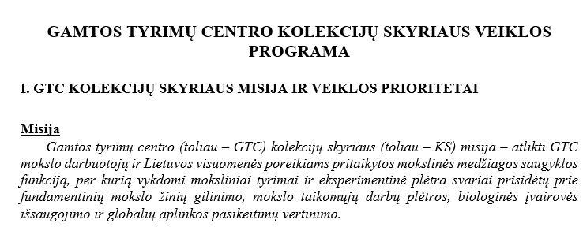

Slide 16
Ilgalaikiai Kolekcijų skyriaus veiklos prioritetai:
• Užtikrinti įvairių biologinių, paleontologinių ir geologinių kolekcijų ilgalaikį saugojimą bei priežiūrą, siekiant išsaugoti unikalius gamtos paveldo elementus ir jų mokslinę vertę ateities kartoms.
• Kaupti ir išlaikyti gyvosios ir negyvosios gamtinės aplinkos pavyzdžių rinkinius, siekiant užtikrinti sklandų GTC mokslininkų darbą, sprendžiant klausimus, susijusius su gyvosios ir negyvosios aplinkos kaita, konkrečių organizmų grupių taksonomija, filogenija, evoliucija ir ekologija.
• Skatinti ir plėtoti mokslinių kolekcijų ir duomenų apie jas prieinamumą ne tik GTC mokslininkams, bet ir kitiems moksliniams institutams, švietimo įstaigoms bei įvairioms suinteresuotoms šalims.
• Užtikrinti galimybę GTC tyrėjams (ir (arba) GTC socialiniams ar projektų partneriams), naudojantis Kolekcijų skyriuje saugoma medžiaga, vykdyti įvairios apimties mokslinius tyrimus ir edukacinę veiklą, siekiant sukurti Kolekcijų skyriaus infrastruktūrą.
• Bendradarbiauti, naudojantis Kolekcijų skyriuje saugoma medžiaga ir informacija, su tyrėjais ir kitais suinteresuotais asmenimis, dalyvaujant ekologiniame švietime ir mokymosi visą gyvenimą programose.
• Diegti ekosisteminį požiūrį į gamtos išteklius ir paslaugas.
• Integruoti skirtingų mokslinių kolekcijų duomenis ir informaciją, siekiant sukurti duomenų sistemą / bazę, kuri leistų geriau suprasti gamtos procesus ir sąveikas tarp jų.

Slide 17
GTC kolekcijų tvarkymo principai
BILAS
Entomologinės
kolekcijos
Parazitologinės
kolekcijos
Stuburinių gyvūnų
kolekcijos
LBS kolekcijos
Paleontologinės
kolekcijos
Geologinės kolekcijos

Slide 18
Darbų planas 2024 m.

Slide 19
6. Dėl GTC perėjimo į Valstybės iždo konsoliduoto banko sąskaitų valdymo sistemą (VIKSVA) ir RC „E. sąskaita“ sistemos pasikeitimo į Sąskaitų administravimo bendrąją informacinę sistemą (SABIS) nuo 2024 m. liepos 1 d.

Slide 20
Įgyvendinant LR Valstybės iždo įstatymo 7 str., sukurta Valstybės iždo konsoliduoto sąskaitų valdymo sistema (VIKSVA), skirta valstybės piniginiams ištekliams bendrai laikyti, valdyti ir mokėjimams atlikti (komercinio banko atitikmuo!). VIENAS IŽDAS – viena valdymo sistema!!!
Vadovaujantis LR Vyriausybės 2023-01-11 nutarimu Nr. 30 „Dėl įstaigų valdomų lėšų perkėlimo į įstaigų tvarkomas sąskaitas valstybės ižde“ patvirtintu grafiku, GTC lėšų perkėlimas į VIKSVA numatytas iki 2024-06-30.
Išlygos, kai atsiskaitomosios sąskaitos yra paliekamos AB „Swedbank“:
- tęstiniai projektai iš ES lėšų, jei sutartyje numatytas reikalavimas turėti atskirą banko sąskaitą (LIFE, NATO, COSMOLITH);
- įstaigos kreditinės kortelės sąskaita;
- atsiskaitomoji sąskaita banko garantams apmokėti ir valiutinėms operacijoms atlikti.
Atkreipiamas dėmesys!!! Sudarant naujas projektų ar užsakomųjų darbų sutartis, GTC rekvizitus būtina suderinti su Finansų skyriumi!!!
Iki šiol naudotos atsiskaitomosios sąskaitos AB „Swedbank“ NEBEGALIOJA.

Slide 21
Nuo š. m. liepos 1 d. Lietuvos Registrų centro (RC) sistemą „E. Sąskaita“ keičia nauja Sąskaitų administravimo bendroji informacinė sistema (toliau – SABIS).
SABIS YRA sąskaitų gavimo ir teikimo platforma, skirta prekių, paslaugų, darbų tiekėjams, aptarnaujantiems viešojo sektoriaus subjektus ir kitus subjektus, vykdančius viešųjų pirkimų sutartis, teikti, o viešojo sektoriaus subjektams ir kitiems subjektams, kurie yra perkančiosios organizacijos, gauti elektroninius finansinės apskaitos dokumentus, atitinkančius Europos elektroninių sąskaitų faktūrų standartą.
Šį Registrų centro valdomos informacinės sistemos „E. sąskaita“ modernizavimo projektą įgyvendino Nacionalinis bendrųjų funkcijų centras (NBFC).
PAKEITIMUS numato galiojantys teisės aktai:
- Lietuvos Respublikos viešųjų pirkimų įstatymo Nr. I-1491 pakeitimo įstatymas, 2017 m. gegužės 2 d. Nr. XIII-327;
- 2001 m. lapkričio 6 d. Lietuvos Respublikos finansinės apskaitos įstatymas Nr. IX-574 (nauja redakcija 2022-05-01);
- 2022 m. balandžio 27 d. Lietuvos Respublikos Vyriausybės nutarimas Nr. 405.
Dėl sistemų perkėlimo darbų iš „E. sąskaita“ į SABIS, š. m. birželio 26–30 d. „E. sąskaita“ bus nebepasiekiama, o SABIS dar neveiks.
SABIS ypatumai:
- nuo 2024-07-01 IKI 2024-12-10 elektroninės sąskaitos faktūros pagal žodžiu sudarytas sutartis SABIS turės būti teikiamos, kai sutarties vertė viršija 1000 eurų be PVM;
- nuo 2025-01-01 visos sąskaitos turės būti teikiamos ir gaunamos tik SABIS.

Slide 22
7. Dėl GTC mokslo darbuotojų darbo užmokesčio
Notes:
Paminėti, kad finansavimo baigimiesiems darbams nebus.

Slide 23
Numatomi 2024 m. darbo užmokesčio pokyčiai:
Nuo 2024-06-01 nustoja galioti laikinai pakelti pareiginės algos koeficientai.
Nuo 2024-06-01 akademinių darbuotojų darbo užmokestis, atsižvelgus į GTC direktoriui pateiktus darbuotojų vertinimo duomenis, bus padidintas, siekiant, kad jis sudarytų ne mažiau kaip 150 proc. 2022 m. vidutinio šalies darbo užmokesčio.
Minimalūs mokslo darbuotojų pareiginės algos koeficientai nuo š. m. rugsėjo 1 d. bus padidinti Lietuvos Respublikos mokslo ir studijų įstatymo nustatyta tvarka.

Slide 24
8. Dėl Lietuvos jaunųjų mokslininkų konferencijos „Bioateitis: gamtos ir gyvybės mokslų perspektyvos“ organizavimo klausimų

Slide 25
KONFERENCIJA
LMA Biologijos, medicinos ir geomokslų skyrius kartu su GTC 2024 m. lapkričio 21 d. organizuoja 17-ąją Lietuvos jaunųjų mokslininkų konferenciją „Bioateitis: gamtos ir gyvybės mokslų perspektyvos“.
Konferencijos tikslas – apžvelgti naujausius biotechnologijos, nanotechnologijos, biochemijos, biomedicinos ir geomokslų sričių fundamentinių ir taikomųjų tyrimų rezultatus. Konferencijos darbas bus organizuojamas trijose sekcijose.
Kviečiami dalyvauti jaunieji mokslininkai (mokslų daktarai, doktorantai ir podoktorantūros stažuotojai) iki 35 metų.
Organizacinis komitetas: Ričardas Paškauskas, Lilija Kalėdienė, Lukas Petrulaitis, Denis Copilaș-Ciocianu

Slide 26
9. Dėl informacijos apie žemės plotų priklausomybės atsidalijimą su VU Akademijos g. 2

Slide 27
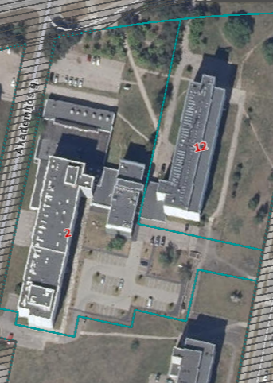
Bendra informacija:
Sklypo, esančio Akademijos g. 2, Vilniuje, unikalus Nr. 4400-5501-5955
Bendras plotas – 1,2482 ha
Sklypas padalytas į dvi dalis:
Vilniaus universitetui – 0,2519 ha
Gamtos tyrimų centrui – 0,9963 ha

Slide 28
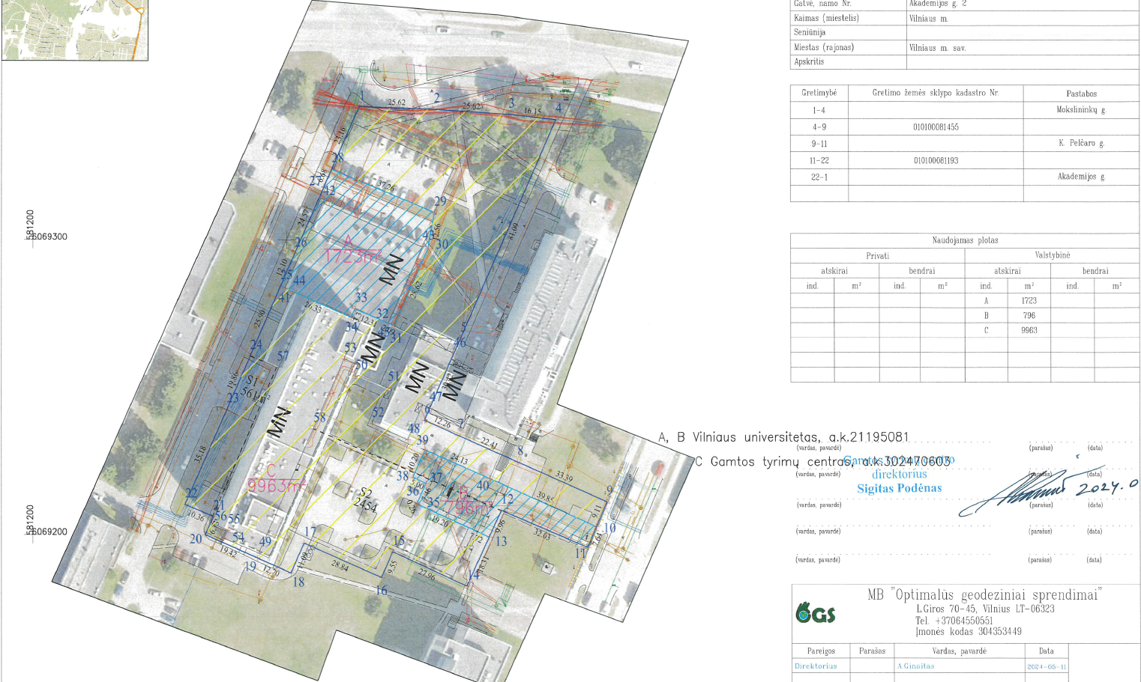
Sklypo išsidalijimas

Slide 29
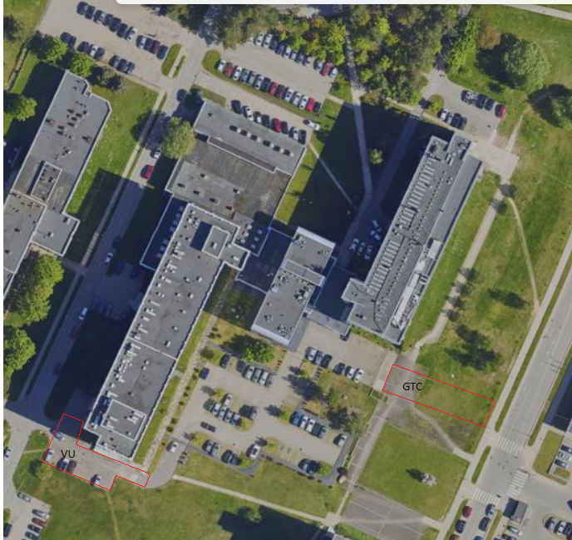
GTC siūlomas amalgamacijos planas

Slide 30
Kiti numatomi darbai:
Įrengti kelio užtvarą
Įrengti takelį
Pagerinti aikštelės funkcionalumą, įrengiant
elektromobilių įkrovimo stotelę

Slide 31
10. Dėl vizitų rezultatų: a) Belgijos karališkojo gamtos mokslų institutas b) CETAF

Slide 32
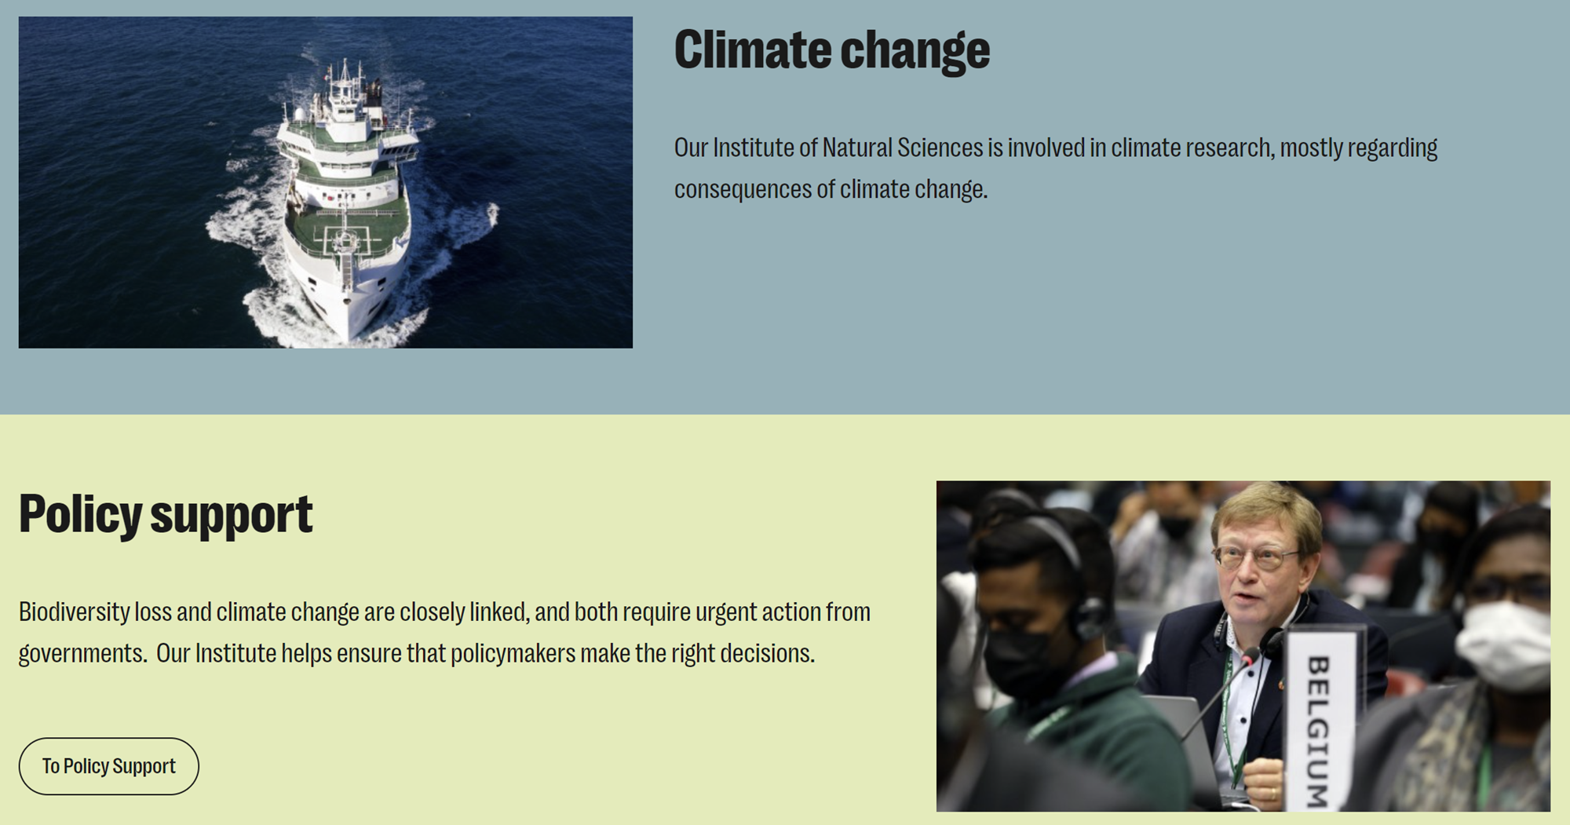
Bendradarbiavimo sutartis su Belgijos karališkuoju gamtos mokslų institutu (RBNS):
RBNS is a research institute with more than 200 scientists and dozens of scientific collaborators covering a wide range of disciplines from biology, taxonomy and oceanography to geology, palaeontology and anthropology. For their studies, our researchers often make use of our vast collections which hold almost 38 million specimens. And they support national and international decision-makers with their scientific expertise.

Slide 33
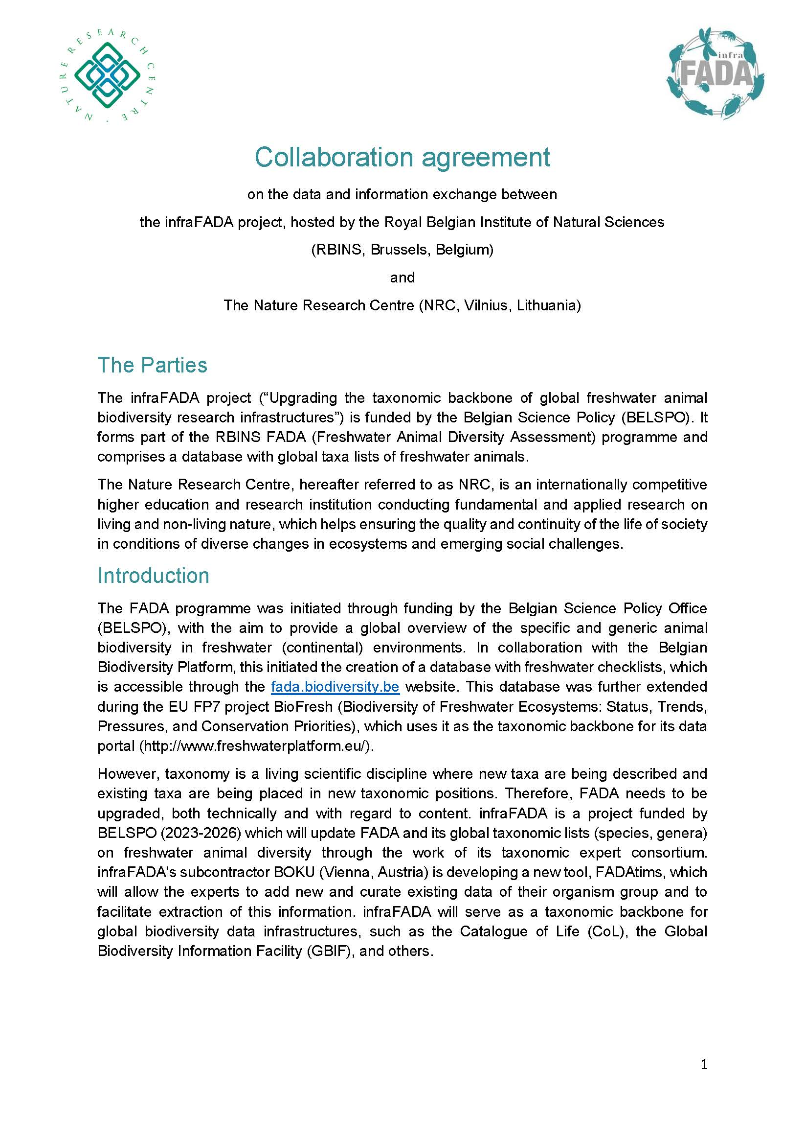
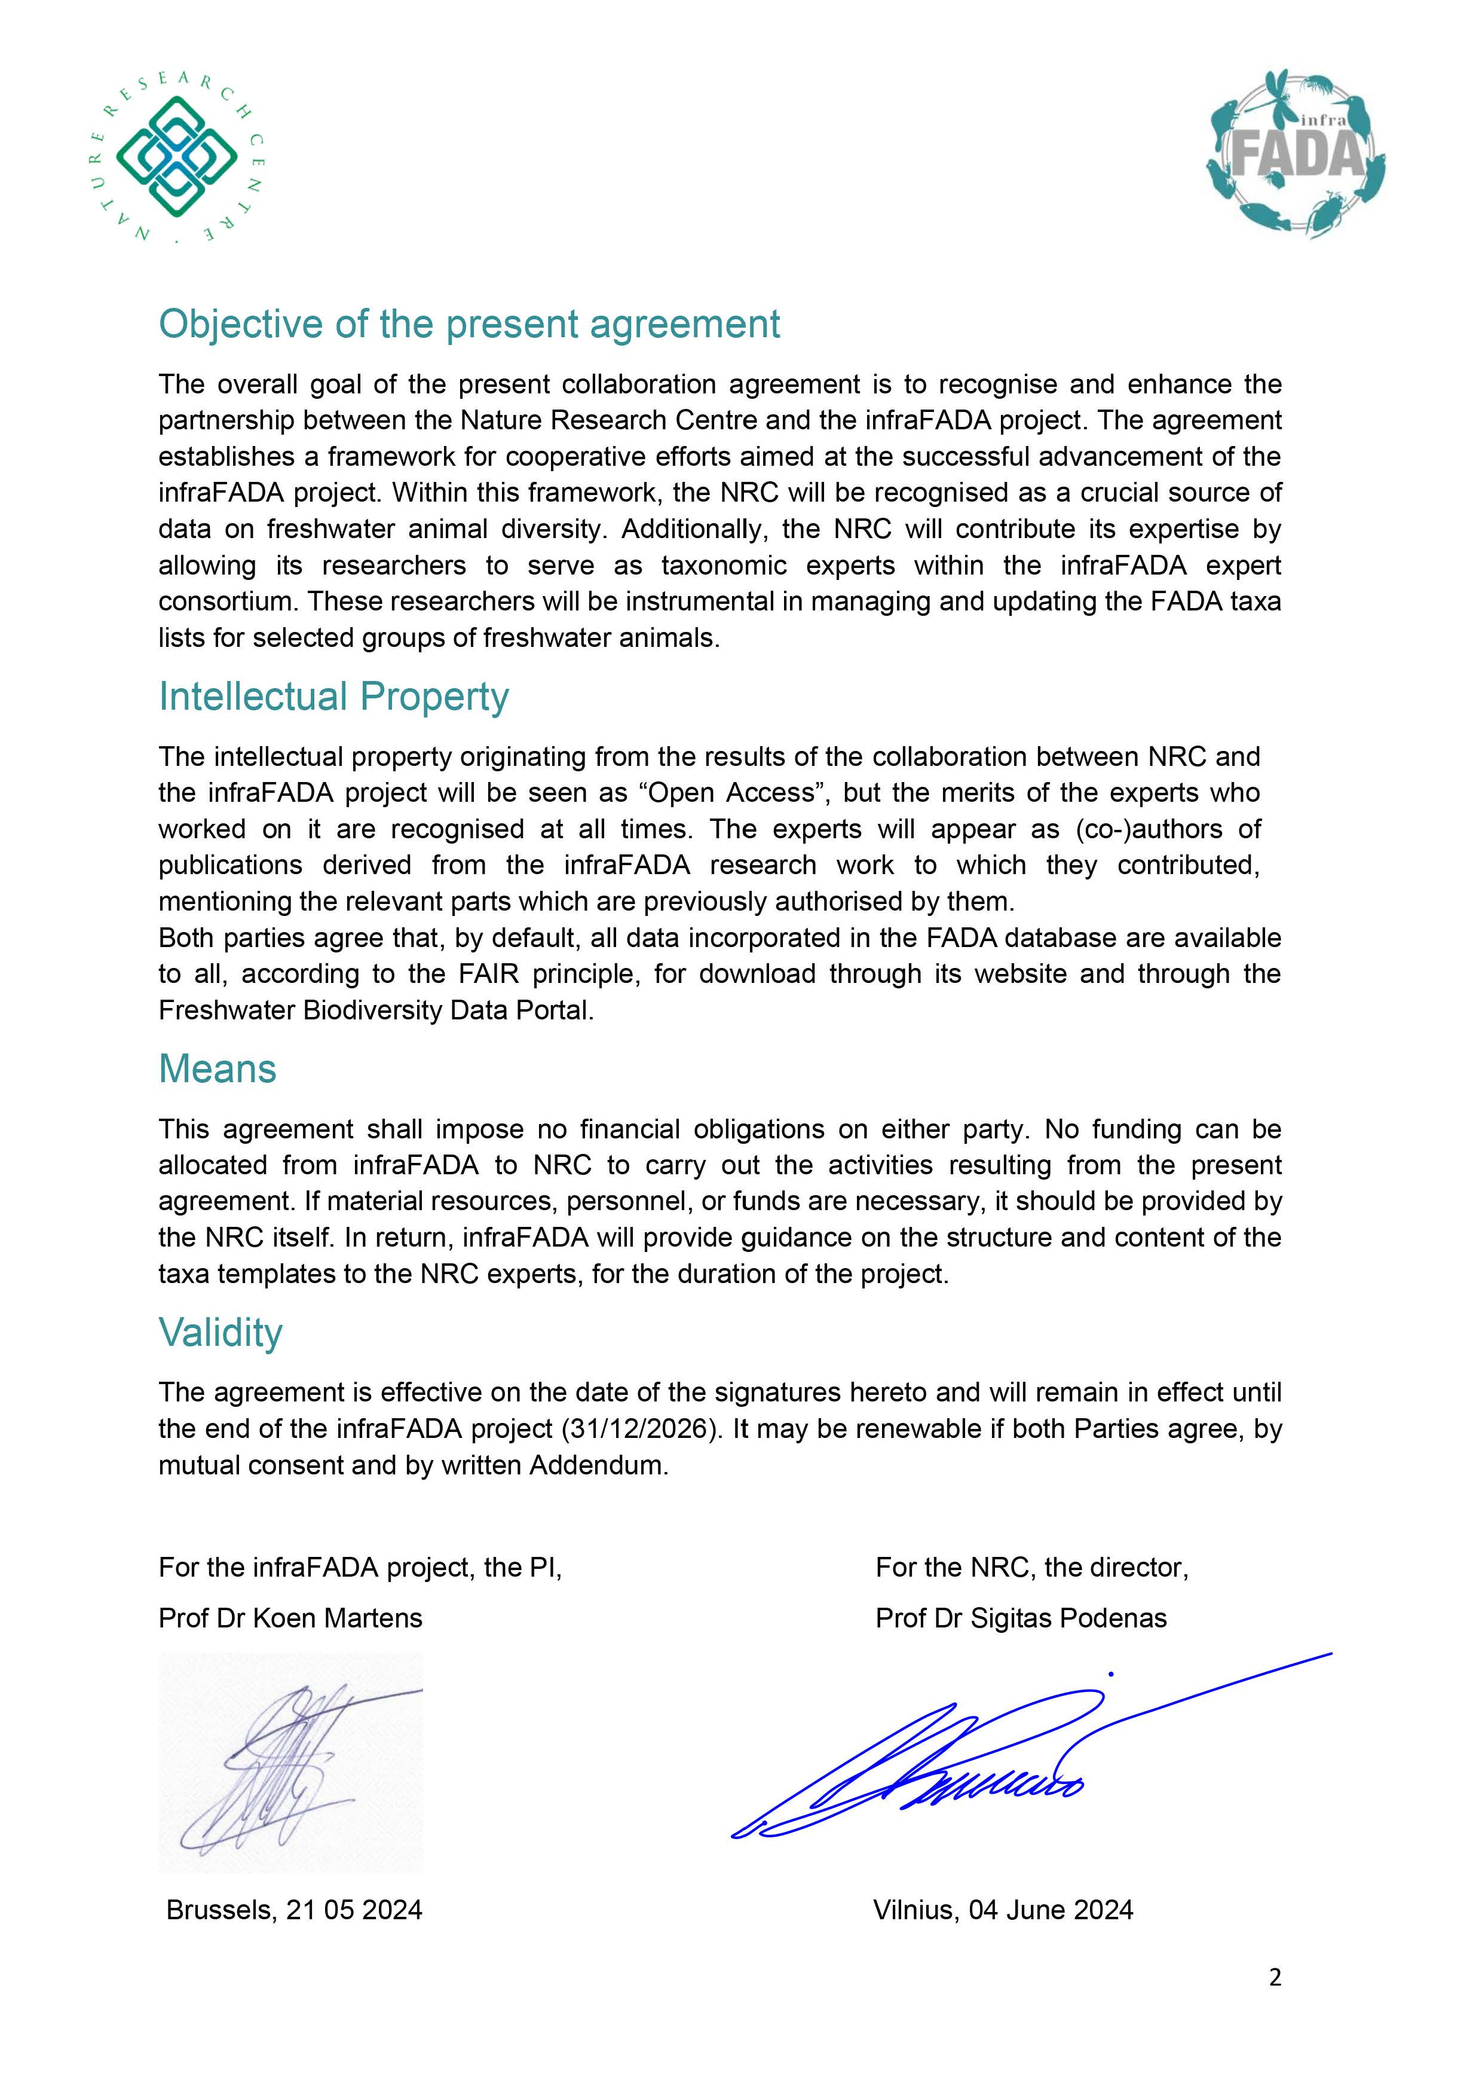
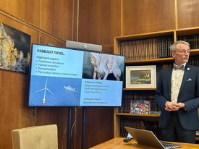
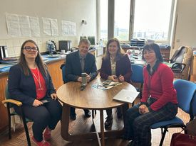
Kiti GTC žingsniai:
Pilnos apimties sutartis,
Bendri projektai,
Galimybė pasinaudoti jų infrastruktūra ir kolekcijomis,
Galimybė pasinaudoti RBNS ryšiais su kitomis Belgijos mokslo institucijomis.

Slide 34
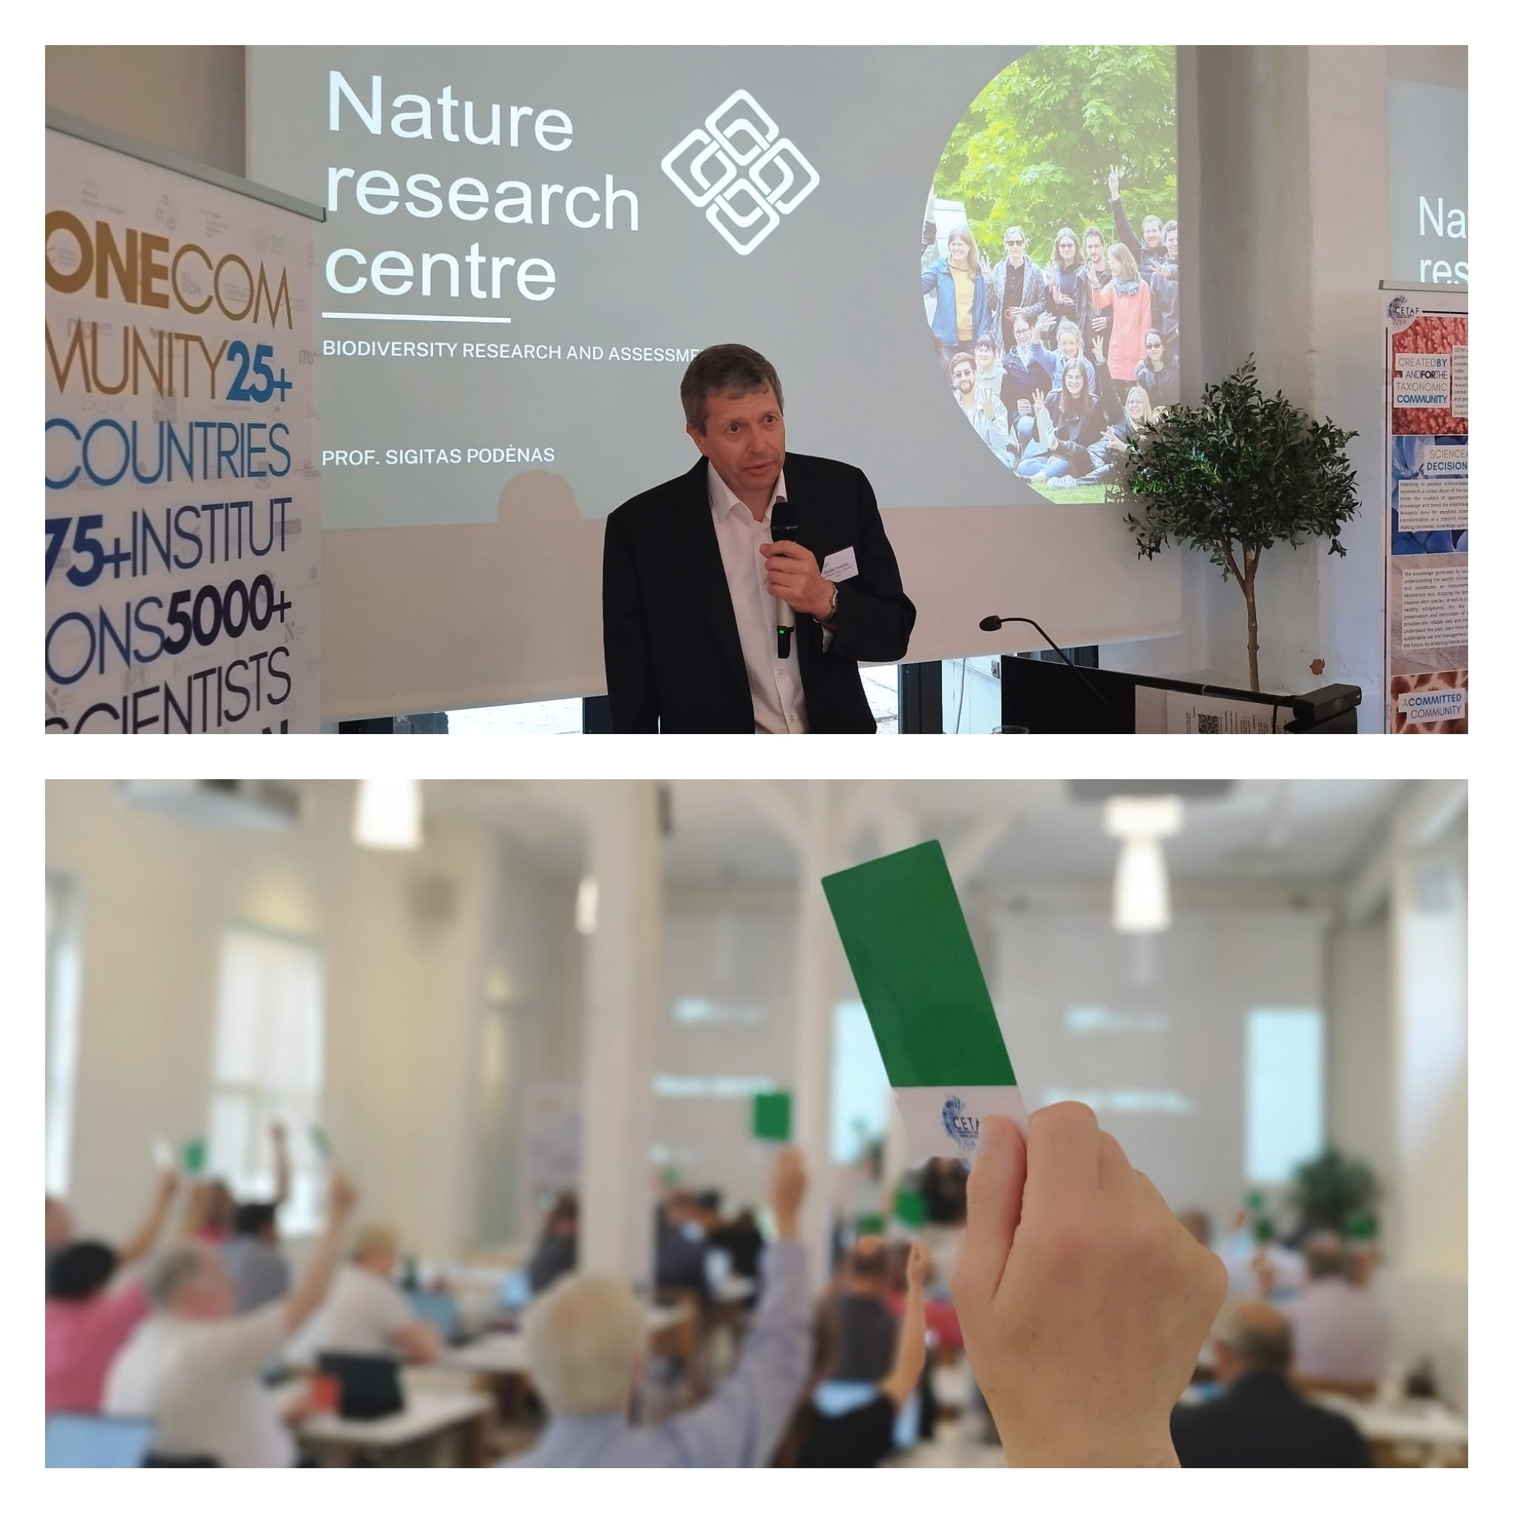
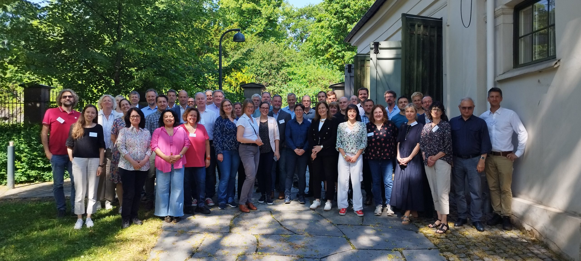
GTC tapo pilnateisiu Europos taksonomijos institucijų konsorciumo (CETAF) nariu
Ką tai duoda GTC:
GTC turi tokią pačią balsavimo teisę kaip ir kitos, net ir didžiausios Europos taksonomijos institucijos (pvz., Paryžiaus muziejus, RBNS ir kt.);
Tarptautinės paramos užtikrinimas GTC;
GTC tapo stipresniu partneriu tiek tarptautiniu, tiek ir Lietuvos lygmeniu;
Galimybė inicijuoti europinius projektus, tarp jų „Horizonto“;
Didesnės galimybės ne tik dalyvauti, bet ir vadovauti europiniams projektams;
Platesnis GTC žinomumas tarptautiniu mastu ir didesnės bendradarbiavimo galimybės.

Slide 35
11. Dėl GTC logotipo naudojimo fone „Teams“ nuotolinių pokalbių metu

Slide 36
Prašome GTC darbuotojų naudoti įstaigos logotipą fone „Teams“ nuotolinių pokalbių metu​.

Slide 37
12. Anonsai

Slide 39
Š. m. birželio 19–21 d. Akademijoje, Dotnuvos sen., Kėdainių r. vyks žemės ūkio technologijų ir inovacijų paroda „Agrovizija“.
Daugiau informacijos apie renginį: https://agrovizija.lt
Š. m. birželio 19 d. vyks 1-oji tarptautinė konferencija „Viena sveikata: iššūkiai maisto saugai / One Health: Challenges for Food Safety“.
Konferencija vyks virtualiai „Teams“ platformoje.
Daugiau informacijos apie renginį: https://www.lma.lt/news/2360/67/1-oji-tarptautine-konferencija-Viena-sveikata-issukiai-maisto-saugai-One-Health-Challenges-for-Food-Safety
Europos mokslo taryba (angl. European Research Council, ERC) paskelbė kvietimą teikti paraiškas patyrusiems tyrėjams (angl. Advanced Grants), kvietimas galioja iki š. m. rugpjūčio 29 d.
Daugiau informacijos: https://lmt.lrv.lt/lt/naujienos/europos-mokslo-taryba-kviecia-teikti-dotacijas-patyrusiems-tyrejams-erc-adg/
Daugiau informacijos apie šią finansavimo schemą: ERC Darbo Programoje 2024 ir Funding & Tenders portale

Slide 41
Baltijos-Amerikos Laisvės fondas skelbia naują kvietimą teikti paraiškas į Baltijos-Amerikos Dialogo programą ir gauti dotacijas (grantus) lektorių, ekspertų ar konsultantų iš JAV vizitams į Lietuvos universitetus, fakultetus ar mokslinių tyrimų centrus.
Paraiškas dotacijoms (grantams) į BAFF Baltijos-Amerikos Dialogo programą galima teikti iki š. m. rugsėjo 15 d.
Š. m. rugsėjo 16–18 d. Kaune vyks tarptautinė konferencija „Scientific Actualities and Innovations in Horticulture 2024. Horticultural Value Networks (SAIH2024)“
TEMOS: Augalų fiziologija ir genetika sodininkystės strategijoms; Auginimo technologijos, pagrįstos augalų reakcija; Augalų apsauga ir produktų kokybė; Tvarus ūkininkavimas ir biologinė įvairovė.
Daugiau informacijos apie renginį: https://saih.lt/
Š. m. rugsėjo 18–20 d. Druskininkuose vyks tarptautinis kongresas „Miškai ir jų poveikis sveikatai“.
Pranešimų santraukas teikti iki š. m. gegužės 31 d.
Registracija iki birželio 30 d.
Daugiau informacijos apie renginį: https://isft.info ir https://fb.me/e/e2W9O71XH

Slide 42
Š. m. spalio 8–9 d. Vilniuje vyks 1-oji tarptautinė Šiaurės-Baltijos šalių NJF konferencija „Aplinkosaugos ir klimato kaitos problemų sprendimai žemės ūkyje“ (REACH)
TEMOS: Technologiniai sprendimai švaresnei žemės ūkio ir maisto produktų sistemai; Biologinė įvairovė, augalų ir dirvožemio sveikata kintančio klimato kontekste; Tvarumas ir gyvūninės kilmės produkcija; Ekonomikos, socialinio poveikio ir gyvybės raidos ciklo tvarumo vertinimas; Žemės ūkio, maisto sistemos, aplinkos, klimato kaitos ir Europos politikos modeliavimas.
Santraukos priimamos iki birželio 30 d.: REACH 2024 Vilnius (google.com)
Daugiau informacijos apie renginį: REACH2024 conference – Nordic Association of Agricultural Science (nordicagriculture.eu)
Lietuvos mokslo premijų komisija kviečia teikti paraiškas 2024 metų Lietuvos mokslo premijų konkursui. Darbai 2024 metų Lietuvos mokslo premijų konkursui priimami iki 2024 m. spalio 1 d.
Daugiau informacijos: Naujienos - Lietuvos mokslų akademija (lma.lt)
Europos bendradarbiavimo iniciatyva mokslo ir technologijų srityje COST kviečia teikti pasiūlymus tinklaveikos projektams – COST veikloms – įgyvendinti ketverių metų laikotarpiui. Paraiškos priimamos COST paraiškų teikimo sistemoje iki spalio 23 d. 12 val. (CET).
Kvietimo sąlygos – COST kvietime teikti paraiškas
Paraiškos teikiamos COST paraiškų teikimo sistemoje iki š. m. spalio 23 d. 12 val. (CET)

Slide 43
13. Kiti klausimai

Slide 44
Dėl doktorantų išvykų

Slide 45
DĖL DOKTORANTŲ IŠVYKŲ
Doktorantai, prieš išvykdami į konferencijas, praktikas ir pan., privalo laiku pateikti prašymus išvykoms, jeigu nori, kad išvykų išlaidos būtų apmokėtos.
Bet kokia doktorantų išvyka turi būti įforminta prašymu, kurį vizuoja:
Doktoranto vadovas arba laboratorijos vadovas
Mokslinė sekretorė (jeigu išvykai bus naudojami doktorantui skirto krepšelio pinigai)
Finansininkė
Direktorius

Slide 46
Dėl įvažiavimo į Neringos savivaldybę, Juodkrantės Pajūrio biologijos stotį, vykdyti mokslinių tyrimų

Slide 47
Dėl Eksperimentinės akvariuminės eksploatavimo tvarkos ir optimizavimo sąlygų

Slide 48
Š. m. birželio mėn. 12 d. įvykusio posėdžio „Dėl Eksperimentinės akvariuminės eksploatavimo tvarkos ir optimizavimo sąlygų“ nutarimai
Posėdyje dalyvavo: Žuvų ekologijos ir Ekotoksikologijos laboratorijų darbuotojai ir GTC administracijos atstovai Ričardas Paškauskas, Romualdas Bužinskas, Paulius Macijauskas
Nutarta siūlyti:
Pirkti Eksperimentinės akvariuminės laboratorinės įrangos nuolatinės priežiūros paslaugą.
Įsteigti pareigybę ir priimti kompetentingą darbuotoją, kuris būtų atsakingas už eksperimentų eigos priežiūrą ir techninio aprūpinimo užtikrinimą.
Parengti ir patvirtinti Eksperimentinės akvariuminės baseinų eksploatavimo tvarkos aprašą.
Pavesta:
Iki birželio 17 d. atlikti paslaugos pirkimo techninės specifikacijos tikslinimus (M. Stankevičiūtė).
Susitikti su eksperimentinės įrangos montavimo vykdytoju D. Andriulioniu (UAB „Ekotechna“), siekiant užtikrinti tinkamą eksperimentų vykdymą artimiausiu laikotarpiu (N. Kazlauskienė).

Slide 49
Ačiū už dėmesį ir smagios vasaros!!!

